Slide 1
时间复杂度分析

Slide 2
算法时间复杂度的数学意义
从数学上定义，给定算法A，如果存在函数f(n)，当n=k时，f(k)表示算法A在输入规模为k的情况下的运行时间，则称f(n)为算法A的时间复杂度。
其中：输入规模是指算法A所接受输入的自然独立体的大小，我们总是假设算法的输入规模是用大于零的整数表示的，即n=1,2,3,……,k,……

Slide 3
对于同一个算法，每次执行的时间不仅取决于输入规模，还取决于输入的特性和具体的硬件环境在某次执行时的状态。所以想要得到一个统一精确的F(n)是不可能的。为此，通常做法：
1.忽略硬件及环境因素，假设每次执行时硬件条件和环境条件是完全一致的。
2.对于输入特性的差异，我们将从数学上进行精确分析并带入函数解析式。

Slide 4
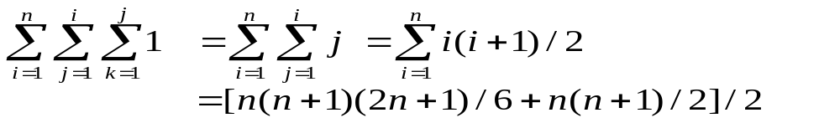
例子：
x=1;
for(i=1;i<=n;i++)
for(j=1;j<=i;j++)
for(k=1;k<=j;k++)
x++;
x++运行次数：

Slide 5
算法的渐近时间复杂度
很多时候，我们不需要进行如此精确的分析，究其原因：
1.在较复杂的算法中，进行精确分析是非常复杂的。
2.实际上，大多数时候我们并不关心F(n)的精确度量，而只是关心其量级。

Slide 6
算法复杂度的考察方法
（1）考察一个算法的复杂度，一般考察的是当问题复杂度n的增加时，运算所需时间、空间代价f(n)的上下界。
（2）进一步而言，又分为最好情况、平均情况、最坏情况三种情况。通常最坏情况往往是我们最关注的。

Slide 7
（1）上界函数
定义1 如果存在两个正常数c和n₀，对于所有的n≥n₀，有
|T(n)| ≤ c|f(n)|
则记作T(n) = Ο(f(n))
含义：
如果算法用n值不变的同一类数据在某台机器上运行时，所用的时间总是小于|f(n)|的一个常数倍。所以f(n)是计算时间T(n)的一个上界函数。
试图求出最小的f(n)，使得T(n) = Ο(f(n))。

Slide 8
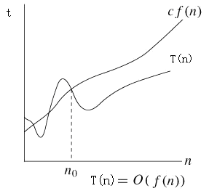

Slide 9
在分析算法的时间复杂度时，我们更关心最坏情况而不是最好情况，理由如下：
（1）最坏情况给出了算法执行时间的上界，我们可以确信，无论给什么输入，算法的执行时间都不会超过这个上界，这样为比较和分析提供了便利。
（2）虽然最坏情况是一种悲观估计，但是对于很多问题，平均情况和最坏情况的时间复杂度差不多，比如插入排序这个例子，平均情况和最坏情况的时间复杂度都是输入长度n的二次函数。

Slide 10
（2）下界函数
定义1.2 如果存在两个正常数c和n₀，对于所有的n≥n₀，
有
|T(n)| ≥ c|g(n)|
则记作T(n) = Ω(g(n))
含义：
如果算法用n值不变的同一类数据在某台机器上运行时，所用的时间总是不小于|g(n)|的一个常数倍。所以g(n)是计算时间T(n)的一个下界函数。
试图求出“最大”的g(n)，使得T(n) = Ω(g(n))。

Slide 11

（3） “平均情况”限界函数
定义1.3 如果存在正常数c₁，c₂和n₀，对于所有的n≥n₀，有
c₁|g(n)| ≤|T(n)| ≤ c₂|g(n)|
则记作
含义：
算法在最好和最坏情况下的计算时间就一个常数因子范围内而言是相同的。可看作：
既有 T(n) = Ω(g(n))，又有T(n) = Ο(g(n))

Slide 12
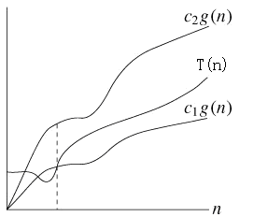

Slide 13
常见算法时间复杂度：
O(1): 表示算法的运行时间为常量
O(n): 表示该算法是线性算法
O(㏒₂n): 二分搜索算法
O(n㏒₂n): 快速排序算法
O(n²): 对数组进行排序的各种简单算法，例如直接插入排序的算法。
O(n³): 做两个n阶矩阵的乘法运算
O(2^{n}): 求具有n个元素集合的所有子集的算法
O(n!): 求具有N个元素的全排列的算法
优<---------------------------<劣
O(1)<O(㏒₂n)<O(n)< O(n㏒₂n): <O(n²)<O(2^{n})

Slide 14
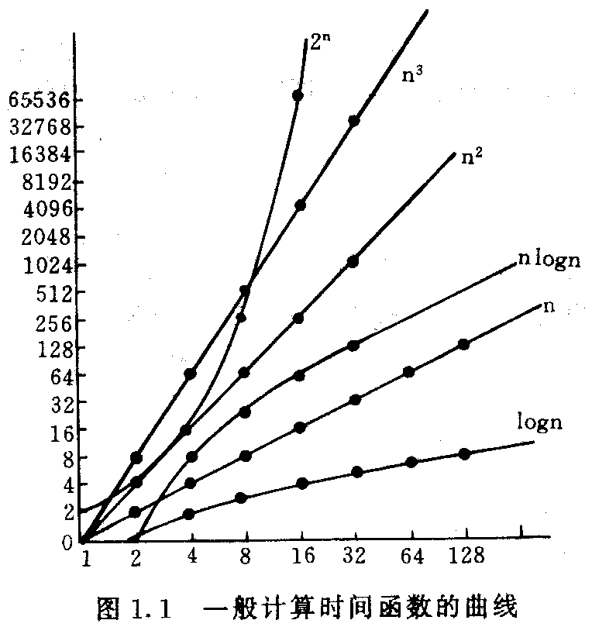
典型的计算时间函数曲线

Slide 15
计算算法时间复杂度过程：
（1）确定基本操作
（2）构造基于基本操作的函数解析式
（3）求解函数解析式

Slide 16
如果构建的是递推关系式，那么常用的求解方法有：
（1）前向替换法
可以从初始条件给出的序列初始项开始，使用递推方程生成序列的前面若干项，寄希望于从中找出一个能够用闭合公式表示的模式。如果找到了这样的公式，我们可以用两种方法对它进行验证：第一，将它直接代入递归方程和初始条件中。第二，用数学归纳法来证明。

Slide 17
例如，考虑如下递推式：
X(n) = 2X(n-1) +1 n>1
X(1) = 1
x(1)=1
x(2)=2x(1)+1 = 2*1+1=3
x(3)=2x(2)+1=2*3+1=7
x(4)=2x(3)+1=2*7+1=15
X(n)=2^n-1 n>0

Slide 18
（2）反向替换法
例如：X(n)=x(n-1)+n
使用所讨论的递推关系，将x(n-1)表示为x(n-2)得函数，然后把这个结果代入原始方程，来把x(n)表示为x(n-2)的函数。重复这一过程。
X(n)=x(0)+1+2+3+4+5…+n=0+1+2+3=4 = n(n+1)/2

Slide 19
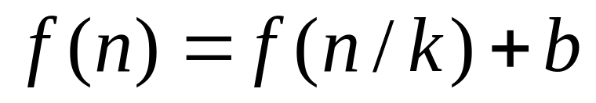
（3）换名
上面形式的在递推关系式，一个规模为n的问题，每一次递归调用后，都简化为n/k规模的问题，为了方便求解，我们通常设定：n=k^{m}，
则，上面的求解过程可简化为：
f(n)= f(k^{m-1})+b
= f(k^{m-2})+2b
= …
= f(k⁰)+mb
= f(1) + blog n

Slide 20
几种常见复杂度举例：
O(logn)
我们学过的算法，二分搜索
int BinSrch(Type A[],int i, int n, Type x)
//A[i..n]是非递减排列 且 1<=i<=n;
{
if(n==i) { if(x==A[i]) return i;
else return 0; }
else
{
int mid=(i+n)/2;
if(x==A[mid]) return mid; ----基本操作
else if(x<A[mid]) return BinSrh(A, i, mid-1, x);——递归调用
else if(x>A[mid]) return BinSrh(A, mid+1, n, x);——递归调用
}
}

Slide 21
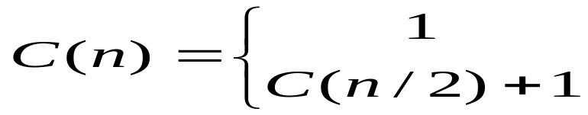
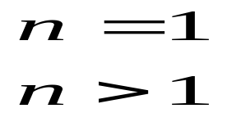
递归关系式：
因为规模每一次递归调用后，缩减为原来的1/2，所以采用换名方法求解，设 n = 2^{k}：
C(n) = C(2^{k})= C(2^{k-1})+1
= C(2^{k-2}) + 2
=…
=C(2^{k-k})+k
=C(1) + k
= logn+1

Slide 22
3
9
17
21
34
57
69
84
92
10
3
9
17
21
57
69
84
92
10
3
17
21
57
69
92
10
21
69
10

Slide 23
观察递归调用的过程以及递推关系式：
（1）在递归关系式中：递归调用共有k次，我们设n= 2^{k}，k=logn
（2）递归调用的二叉树型结构中，调用次数为二叉树的深度。

Slide 24
2. O(n): 表示该算法是线性算法
目前所学的算法中有：线性选择算法
int Select(int data[],int p,int r,int k)
{
if(p>r) return -1; //p不能大于r
if(p==r) return data[p]; //p<r
int s=partion(data,p,r); --------基本操作
if (s==k) return data[s];
else if(s>k)
{
int r1= Select(data,p,s-1,k);-----递归调用
return r1;
}
else //s<k
{
int r1=Select(data,s+1,r,k-s);-----递归调用
return r1;
}
}

Slide 25
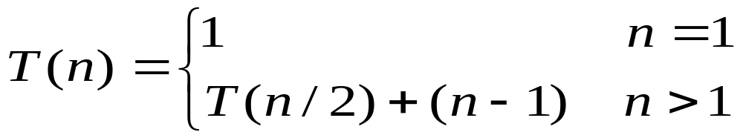
如果递归调用，每次规模是原来的1/2：
因为每一次规模都减到原来的1/2，所以用换名的方法设 n = 2^{k}：
T(n) = T(n/2) + (n-1)
= T(2^{k-1}) + (2^{k}-1)
=[T(2^{k-2}) + (2^{k-1}-1)]+ (2^{k}-1)
=…
=[T(2^{k-k}) + (2¹-1)] + … +(2^{k-1}-1) +(2^{k}-1)
=T(1)+[(2^{k+1}-2)-k]
=2n-logn-1

Slide 26
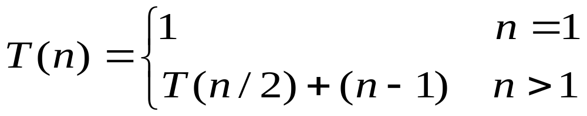
算法时间复杂度：O(n)
分析：
算法的复杂度有两部分决定：递归和合并，递归的复杂度是：logn，合并的复杂度是 n。

Slide 27
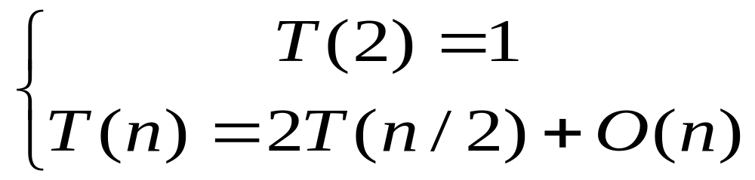
3.O(nlogn)
所学过的算法：快速排序、堆排序等，分治法中的平面中最接近点对问题。
递推关系式：

Slide 28
T(n)=2T(n/2) +n 设n= 2^{k}
=2T(2^{k-1})+2^{k}
=2[2T(2^{k-2})+2^{k-1}]+2^{k}
=2²T(2^{k-2})+2*2^{k}
=…
=2^{k-1}T(2^{k-(k-1)}) + (k-1)*2^{k}
=n/2 + (logn-1) *n

Slide 29
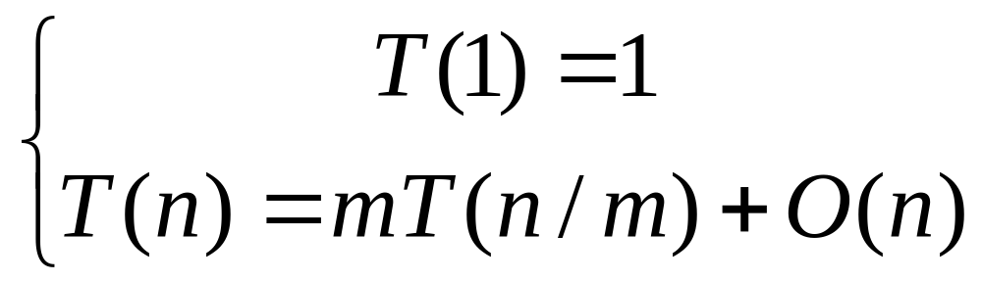
不失一般性，设规模为n的问题，每一次有分解为m个子问题，设n =m^{k}，则：

Slide 30
T(n)=mT(n/m) +n
=mT(m^{k-1})+m^{k}
=m[mT(m^{k-2})+m^{k-1}]+m^{k}
=m²T(m^{k-2})+2*m^{k}
=…
=m^{k}T(2^{k-k}) + k*m^{k}
=n + logn *n

Slide 31
算法时间复杂度：O(nlogn)
分析：
算法的复杂度有两部分决定：递归和合并，递归的复杂度是：n，合并的复杂度是 nlogn。

Slide 32
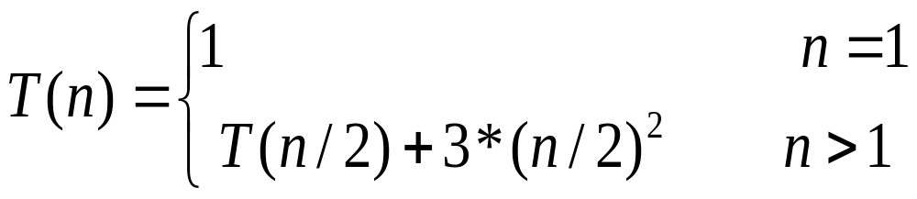
4. O(n²)
通常的两层嵌套循环，内层的运算执行次数，学过的例子有：比赛日程

Slide 33
T(n)=T(n/m)+(n/m)² 设n=m^{k}
=T(m^{k-1})+m^{2(k-1)}
=[T(m^{k-2})+m^{2(k-2)} ]+ m^{2(k-1)}
=…
=[T(m^{k-k})+m⁰]+… + m^{2(k-2)}+m^{2(k-1)}
=1+(m^{2k}-1)/(m²-1)
=(n²-1)/(m²-1)+1
所以：O(n²)

Slide 34
4.O(n^{k})
所学过的：大整数乘法
Recursive_Miltiply(x,y)
{
if n=1
if (X=1)and(Y=1) return(1)
else return(0)
x₁ =X的左边n/2位;
x₀ =X的右边n/2位;
y₁ =Y的左边n/2位;
y₀ =Y的右边n/2位;
p = Recursive_Miltiply(x₁+x₀,y₁+y₀);——递归调用
x₁y₁ = Recursive_Miltiply(x₁,y₁);——递归调用
x₀y₀ = Recursive_Miltiply(x₀,y₀);——递归调用
return x₁y₁*2^{n} + (p-x₁y₁-x₀y₀)*2^{n/2}+x₀y₀;——基本操作
}

Slide 35
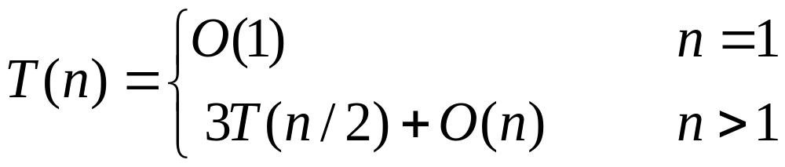
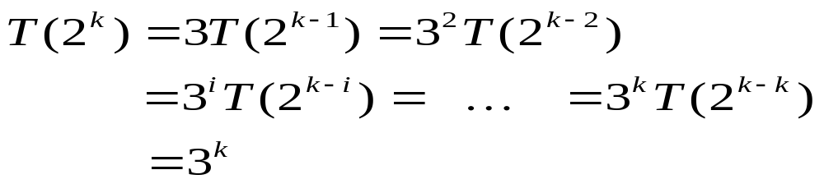
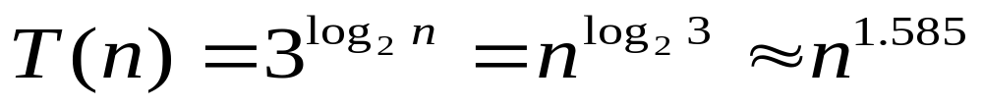
设，n=2^{k}, 用反向替换法对它求解：

Slide 36
分析：
在这个递推关系式中，算法每次递归调用3个规模为1/2的子问题，那么总的规模3/2，大小，所以，粗略估算要在O(nlogn)、O(n²)之间。

Slide 37
相关习题
求下列函数的渐进表达式：
3n²+10n
n²/10+2^{n}
21+1/n
logn³
10log3^{n}
=O(n²)
=O(2^{n})
=O(1)
=O(logn)
=O(n)

Slide 38
2.讨论O(1)和O(2)区别：
定义1 如果存在两个正常数c和n0，对于所有的n≥n0，有
|f(n)| ≤ c|g(n)|
则记作f(n) = Ο(g(n))
O(1) = O(2) 相差的只是常数因子

Slide 39
3.算法效率
（1）假设某算法在输入规模为n时的计算时间为 T(n)=3*2^{n}。在某台计算机上实现并完成该算法的时间为t。现在有另一台计算机，其运行速度为第一台的64倍，那么在这台新机器上用同一算法在t秒内能解输入规模为多大的问题？
设新机器用统一算法能解输入规模为n1的问题，则： t=3*2^{n1}/64=3*2^{n1-6}
所以，n1=n+6

Slide 40
(2) 若上述的算法改为T(n)=n²，其他条件不变，则在新机器上用t秒时间能解输入规模为多大的问题？
n1²=64n²=(8n)²
能解规模为8n的问题

Slide 41
(3) 若上述的算法改为T(n)=8，其他条件不变，则在新机器上用t秒时间能解输入规模为多大的问题？
由于T(n)是常数，所以可以解任意规模的问题。

Slide 42
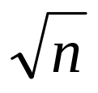
4. 对于下列各组函数f(n) g(n)，确定f(n)=O(g(n)，或f（n)=Ω(g(n)，或f(n)=Θ(g(n))
f(n) = logn² g(n)=logn +5
f(n)=logn² g(n) =
f(n)=n g(n)=log²n
f(n)= nlogn g(n)=log(n)
f(n)=10 g(n)=log10
f(n)=log²n g(n)=logn
f(n)=2^{n} g(n)=100n²
f(n)=2^{n} g(n)=3^{n}

Slide 43
5.螺钉和螺母问题
假设我们有n个直径各不相同的螺钉，以及n个相应的螺母。我们一次只能比较一对螺钉和螺母，来判断螺母是大于螺钉、小于螺钉还是正好合适螺钉。然而，我们不能拿两个螺母作比较，也不能拿两个螺钉作比较。我们的问题是要找到每一对匹配的螺钉和螺母，为该问题设计算法，他的平均效率符合Θ(nlogn)

Slide 44
6.设n个不同的整数排好序后存于t[0:n-1]中。若存在一个下标i，0<=i<=n-1，使得t[i]=i，设计一个算法找到这个下标，最坏的情况下计算时间O(logn)。

Slide 45
7.输油管道问题
某石油公司计划建造一条由东向西的主输油管道。该管道要穿过一个有n口油井的油田。从每口油井都要有一条输油管道沿最短路径(或南或北)与主管道相连。如果给定n口油井的位置，即它们的x坐标和y坐标，应如何确定主管道的最优位置，即使各油井到主管道之间的输油管道长度总和最小的位置？

